Slide 1
Квиз-игра
«Город финансов»

Slide 2

Задание 1. «Загадки»

Slide 3
Задание 2. «Сказки про деньги»
1. В какой сказке описывается эффективность коллективного труда?

Slide 4
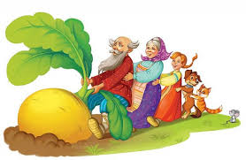
Задание 2. «Сказки про деньги»

Slide 5
Задание 2. «Сказки про деньги»
2. В какой сказке простая труженица домашнего подворья создает изделие из драгоценного метала?

Slide 6

Задание 2. «Сказки про деньги»

Slide 7
Задание 2. «Сказки про деньги»
3. Герой этой сказки с помощью рекламы помог простому крестьянину стать богатым?

Slide 8

Задание 2. «Сказки про деньги»

Slide 9
Задание 2. «Сказки про деньги»
4. В какой сказке говорится о нелегком пути хлебобулочного изделия до потребителя?

Slide 10

Задание 2. «Сказки про деньги»

Slide 11
Задание 2. «Сказки про деньги»
5. Героине какой сказки удалось за нетрудовую денежку сделать выгодную покупку к своему юбилею?

Slide 12

Задание 2. «Сказки про деньги»

Slide 13
Задание 2. «Сказки про деньги»
6. На чем разбогател сказочный коротышка Пончик на Луне?

Slide 14
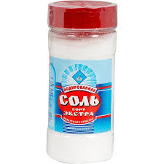
Задание 2. «Сказки про деньги»
6.

Slide 15


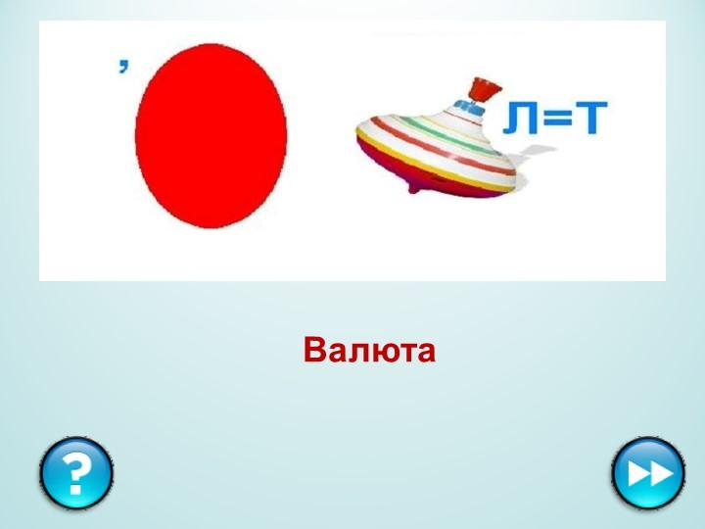
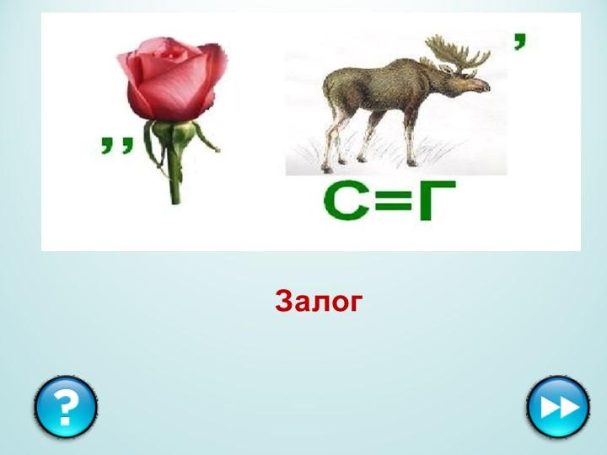
Задание 3. «Ребусы»

Slide 16
Задание 3. «Ребусы»

Slide 17
Задание 4. «Финансовые задачки»
1.Каждую неделю мама покупает Саше шапку или
перчатки, потому что мальчик небрежно относится к своим
вещам и часто их теряет. На сколько страдает семейный бюджет ежемесячно, если в неделю мама тратит на замену шапки или перчаток по 300 рублей?

Slide 18
Задание 4. «Финансовые задачки»
2. Жители села Посольск собрали в заготовительную контору 3 тонны клюквы на сумму 300 000 руб. и 2 тонны брусники на сумму 240 000 руб. Стоимость какой ягоды за 1 кг будет выгоднее?

Slide 19
Задание 4. «Финансовые задачки»
3. Мама дала Егору 100 рублей и попросила купить хлеб за 30 рублей и пакет молока за 36 рублей, а сдачу разрешила оставить себе. Сколько денег Егор положит себе в копилку?

Slide 20
Задание 4. «Финансовые задачки»
4. На карманные расходы Пете Иванову дали 100 рублей. Он купил шоколадку за 24 рубля и мороженое за 48 рублей. Сколько денег осталось у Пети?

Slide 21
Задание 4. «Финансовые задачки»
5. На каникулах мама дала Алеше и Даше по 700 рублей на
развлечения. Когда дети дома были одни, они развеселились и случайно разбили любимую вазу мамы. Чтобы она не ругала их, дети сходили в магазин и купили вазу за 600 рублей. Сколько денег осталось у каждого на каникулы?

Slide 22
Задание 4. «Финансовые задачки»
1.Каждую неделю мама покупает Саше шапку или
перчатки, потому что мальчик небрежно относится к своим
вещам и часто их теряет. На сколько страдает семейный бюджет ежемесячно, если в неделю мама тратит на замену шапки или перчаток по 300 рублей? (1200 рублей)

Slide 23
Задание 4. «Финансовые задачки»
2. Жители села Посольск собрали в заготовительную контору 3 тонны клюквы на сумму 300 000 руб. и 2 тонны брусники на сумму 240 000 руб. Стоимость какой ягоды за 1 кг будет выгоднее?
(брусники)

Slide 24
Задание 4. «Финансовые задачки»
3. Мама дала Егору 100 рублей и попросила купить хлеб за 30 рублей и пакет молока за 36 рублей, а сдачу разрешила оставить себе. Сколько денег Егор положит себе в копилку?
(34 рубля)

Slide 25
Задание 4. «Финансовые задачки»
4. На карманные расходы Пете Иванову дали 100 рублей. Он купил шоколадку за 24 рубля и мороженое за 48 рублей. Сколько денег осталось у Пети?
(28 рублей)

Slide 26
Задание 4. «Финансовые задачки»
5. На каникулах мама дала Алеше и Даше по 700 рублей на
развлечения. Когда дети дома были одни, они развеселились и случайно разбили любимую вазу мамы. Чтобы она не ругала их, дети сходили в магазин и купили вазу за 600 рублей. Сколько денег осталось у каждого на каникулы?
(по 400 рублей)

Slide 27
Задание 5. «Мудрые мысли»
12.16.17.6.11.12.1.18.21.2.13.30.2.6.18.6.8.7.20

Slide 28
Задание 5 «Мудрые мысли»
Копейка - рубль бережет!

Slide 29
Квиз-игра «Город финансов»
СПАСИБО
.

